Slide 1
第五章 矩阵分析
本章首先引入向量范数与矩阵范数，这在研究数值方法的收敛性,稳定性及其误差估计方面有重要作用；其次，将高等数学中的极限，导数，积分和级数等概念与有关结果推广到矩阵的情形；最后，介绍矩阵序列，矩阵函数的概念及其计算方法，并引入矩阵函数在解微分方程方面的应用.

Slide 2
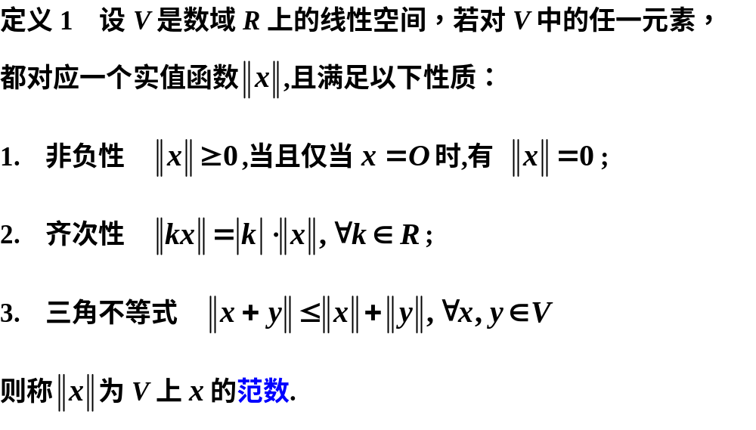
第一节 向量范数

Slide 3
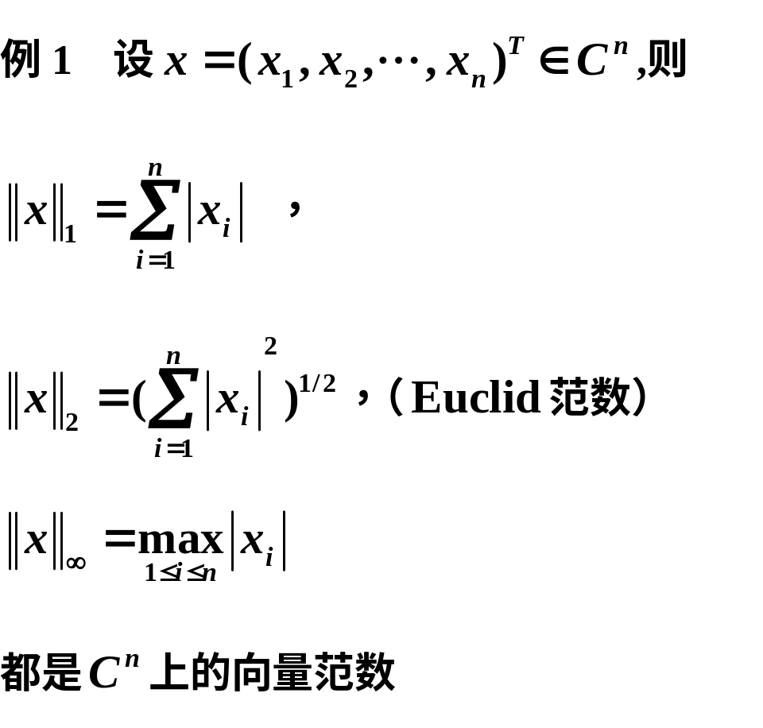

Slide 4
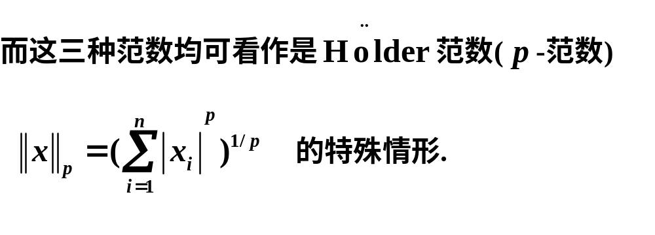
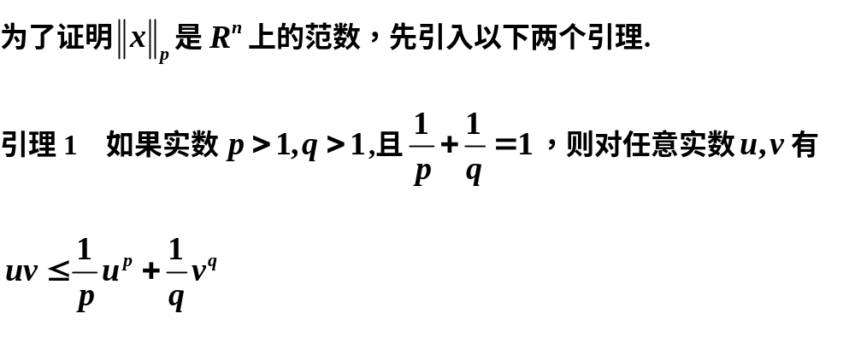

Slide 5
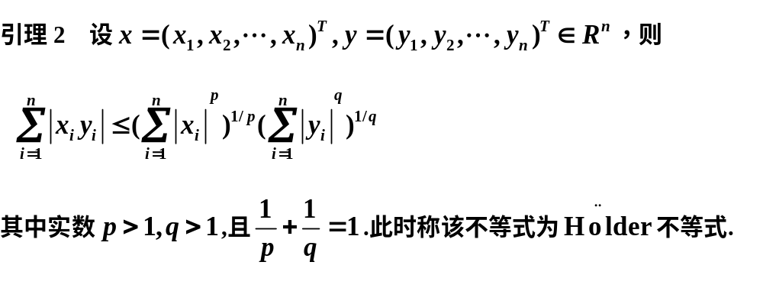

Slide 6
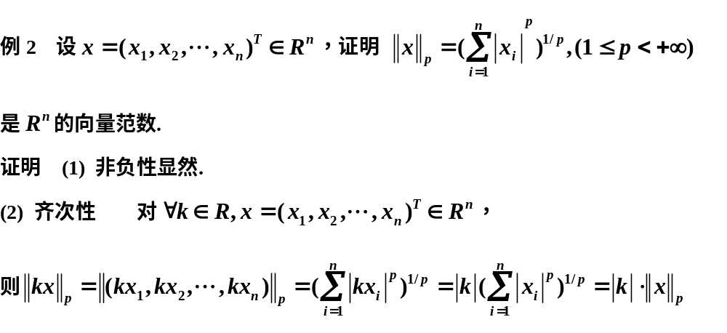
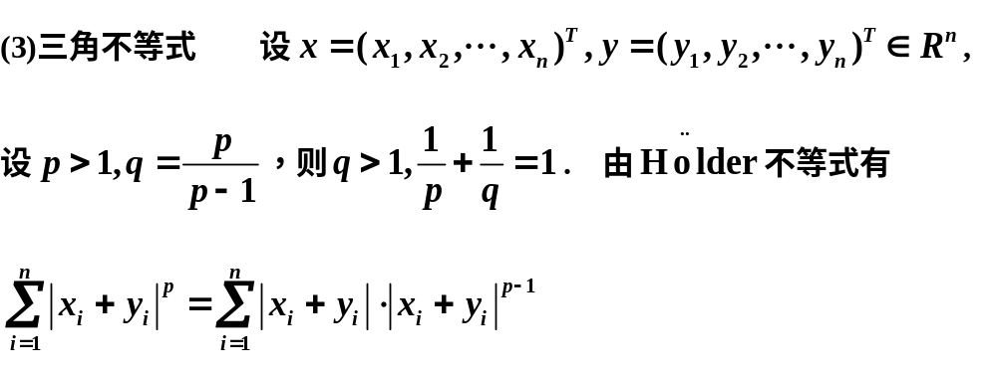

Slide 7
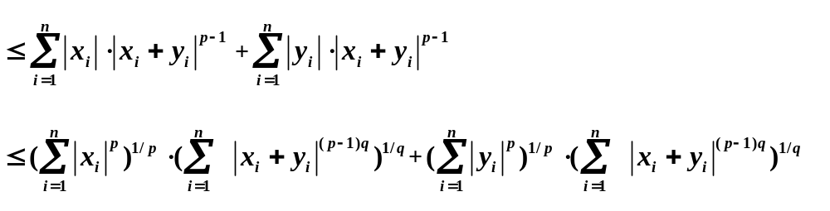
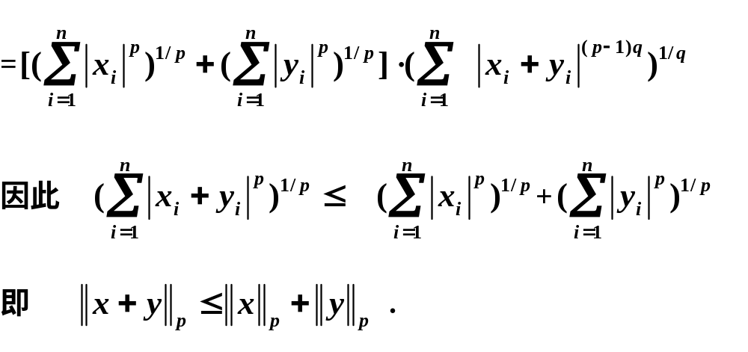

Slide 8
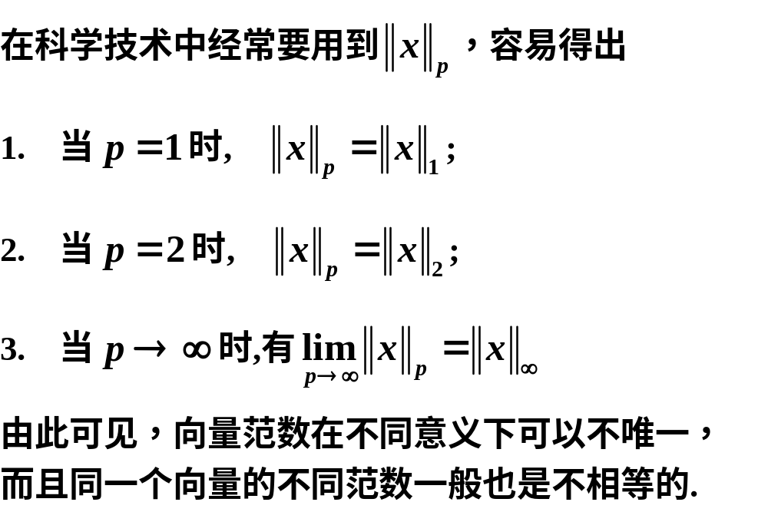

Slide 9
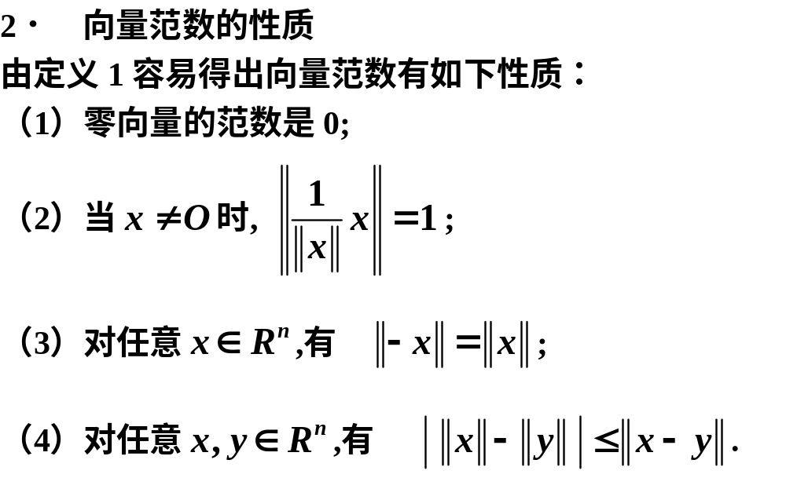

Slide 10
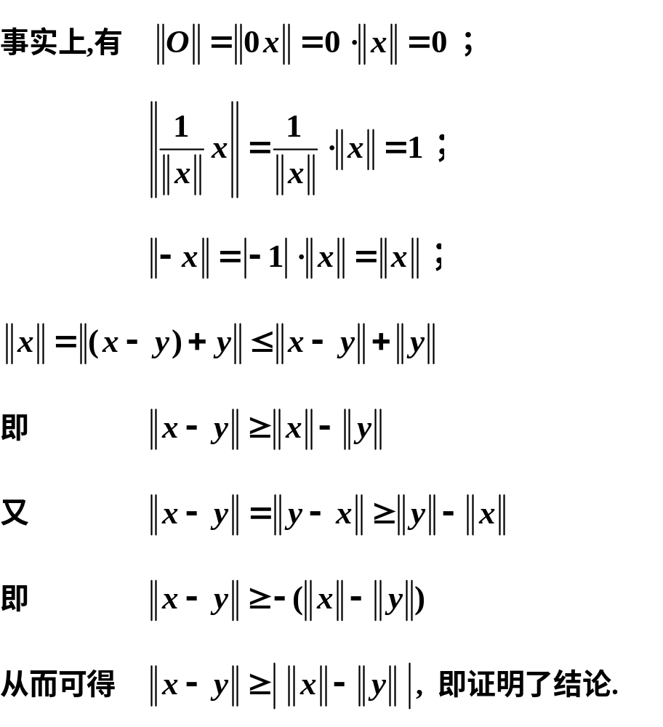

Slide 11
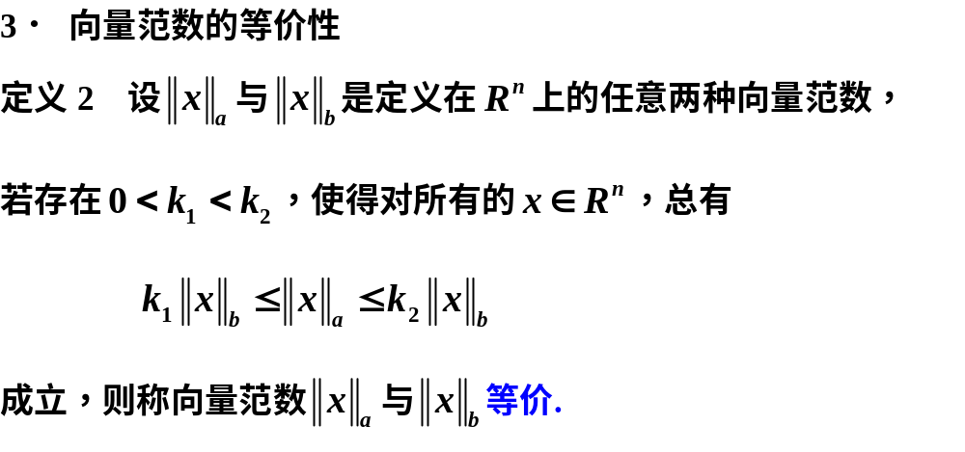

Slide 12
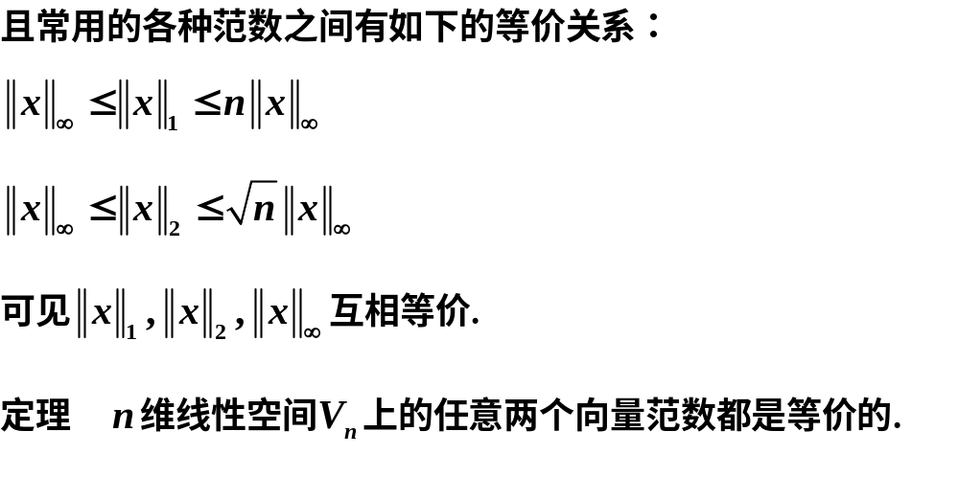

Slide 13
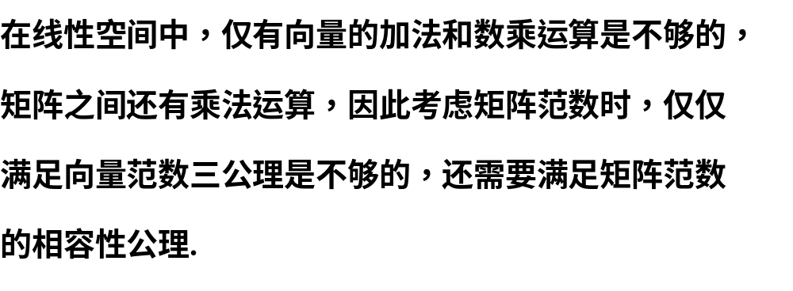
第二节 矩阵范数

Slide 14
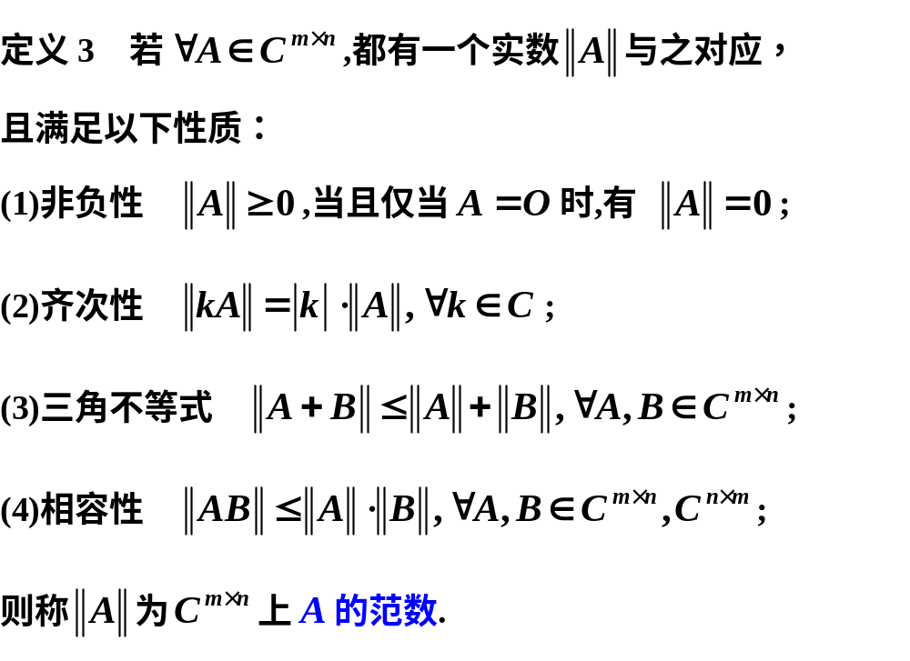

Slide 15
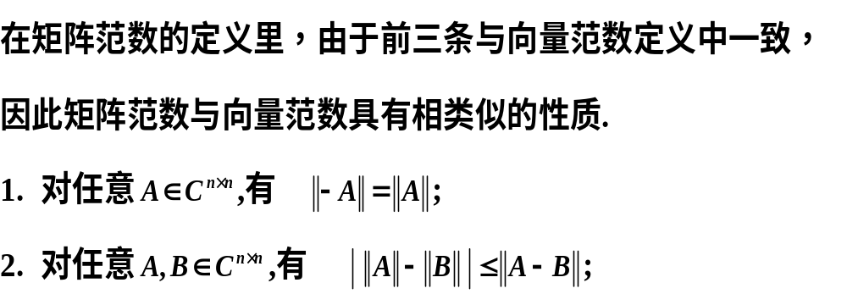
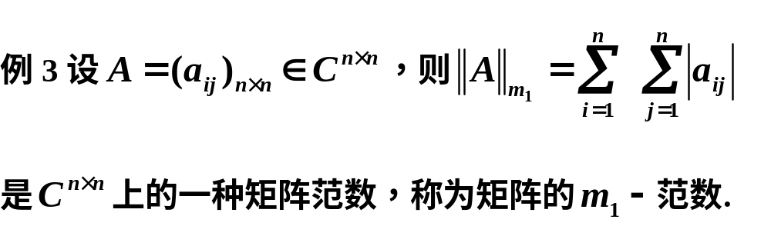

Slide 16
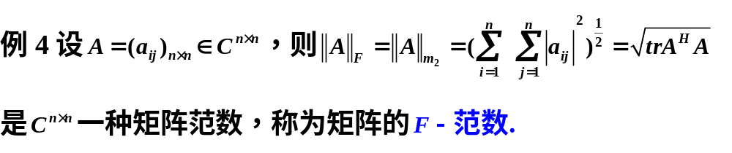

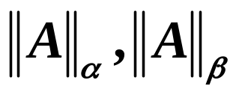
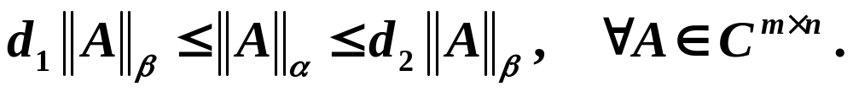
定理 设 是矩阵A的任意两种范数，则总存在正数 d₁ , d₂ ，使得

Slide 17
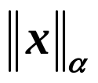
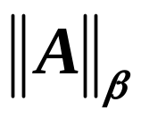
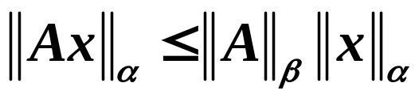
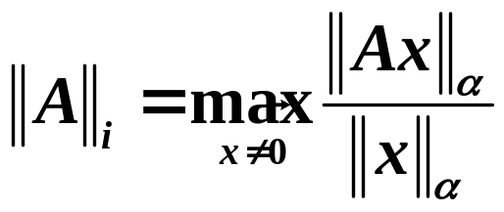

诱导范数
定义4 设 是向量范数， 是矩阵范数，如果对于任何矩阵 A 与向量 x 都有
则称矩阵范数 与向量范数 是相容的.
定理5.2 设 是向量的范数，则
满足矩阵范数的定义，且 是与向量范数 相容
的矩阵范数.

Slide 18

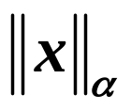
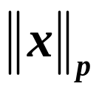
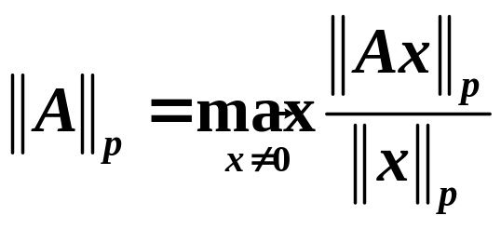
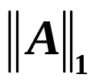
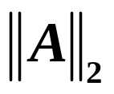

定义 上面所定义的矩阵范数 称为由向量范数 所诱导的诱导范数或算子范数.
向量 p-范数 所诱导的矩阵范数称为矩阵 p-范数，
即
常用的矩阵p-范数为 ， 和 .

Slide 19

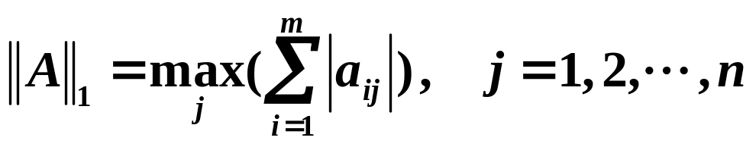
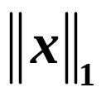
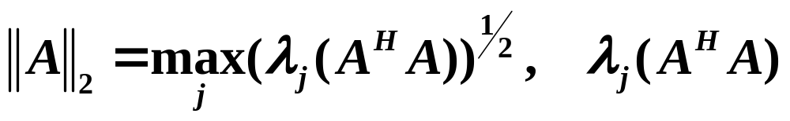
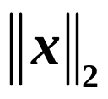
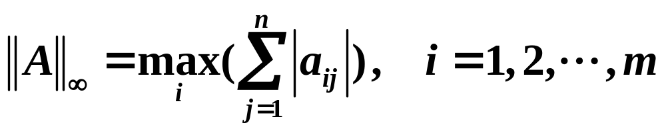
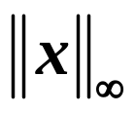
定理 设 ，则
（1）
称此范数为矩阵A的列和范数，是由向量范数 所诱导的诱导范数.
（2） 表示矩阵A^{H}A的
第 j 个特征值 , 我们称此范数为矩阵A的谱范数 , 是由向量范数 所诱导的诱导范数.
（3） ,我们称此范数为矩阵A的行和范数 , 是由向量范数 所诱导的诱导范数.

Slide 20
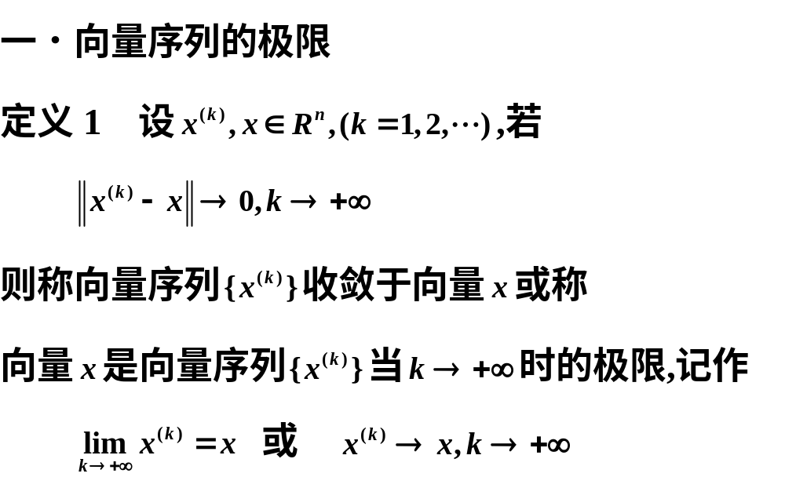
第三节 向量序列与矩阵序列的极限

Slide 21
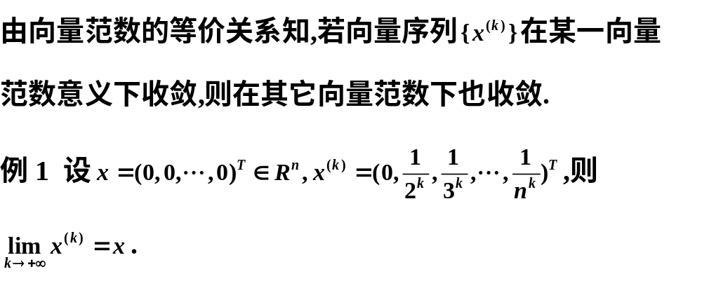

Slide 22
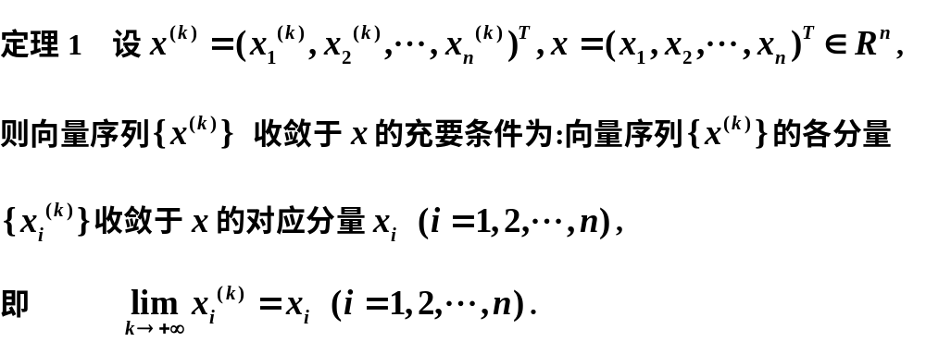

Slide 23
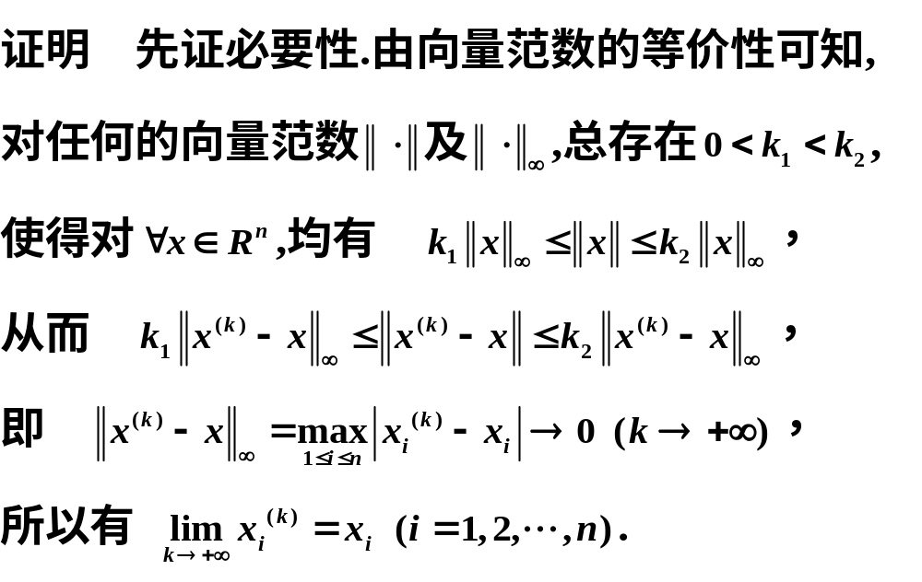

Slide 24
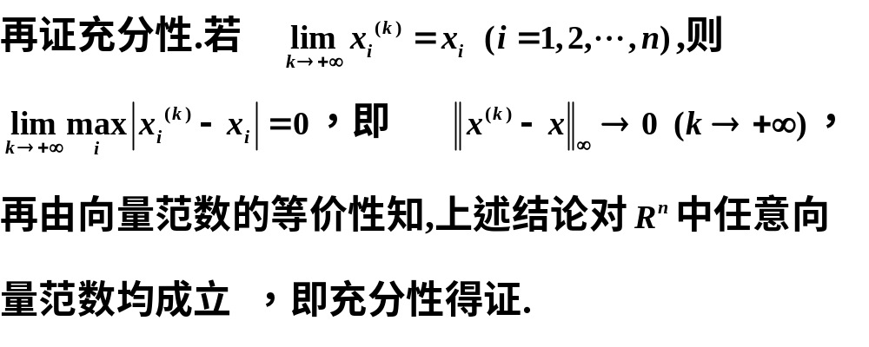

Slide 25
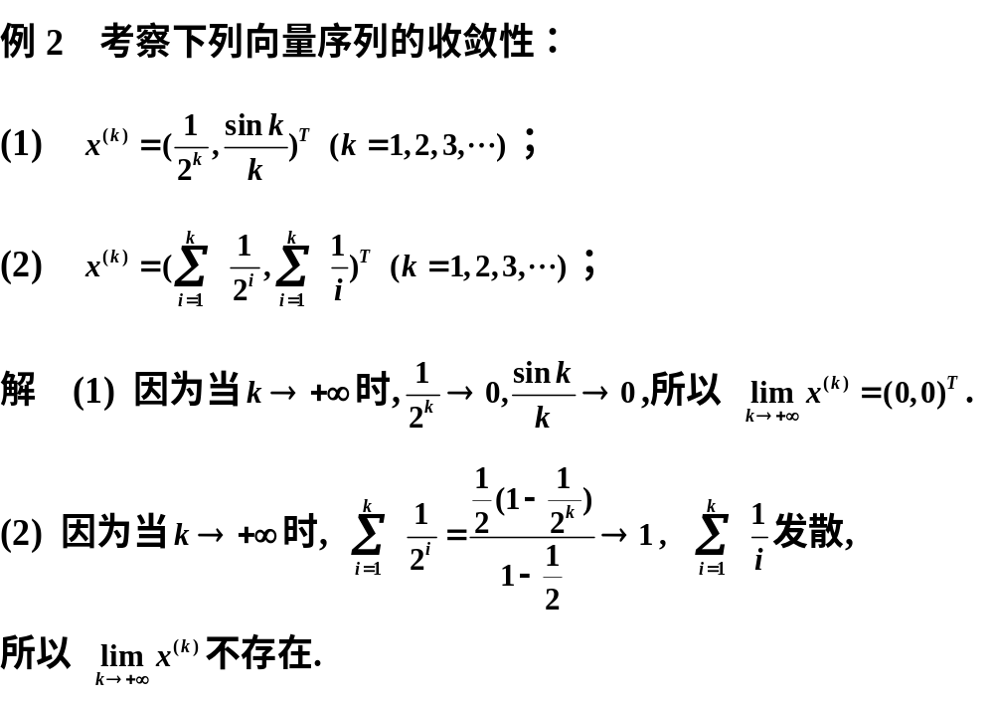

Slide 26
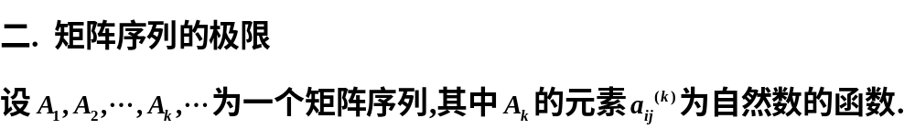
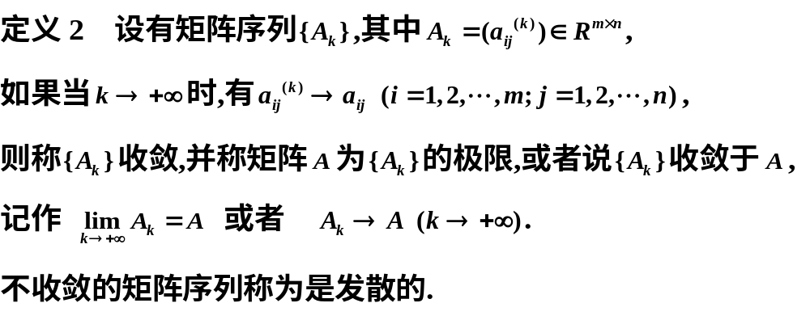

Slide 27
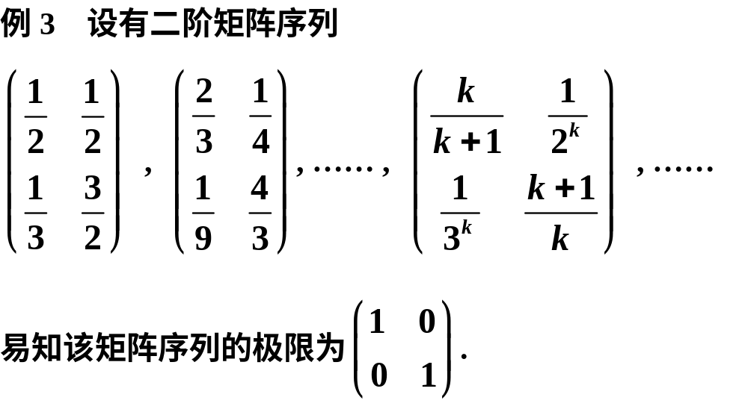

Slide 28
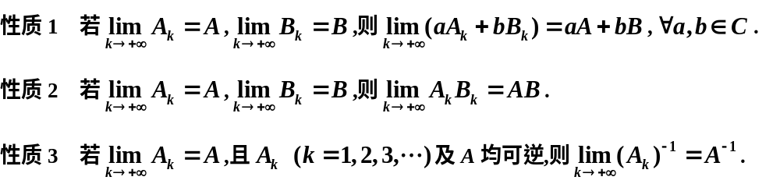
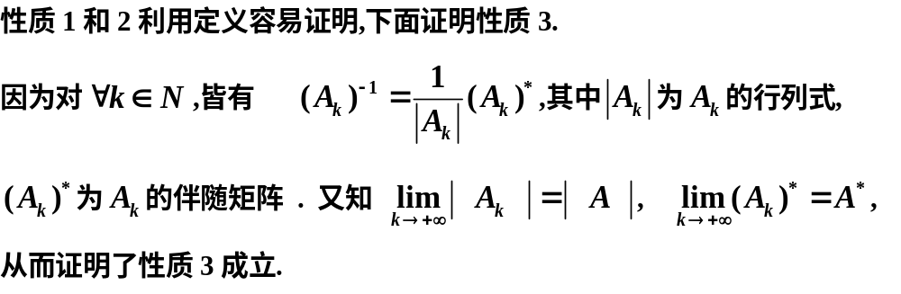

Slide 29
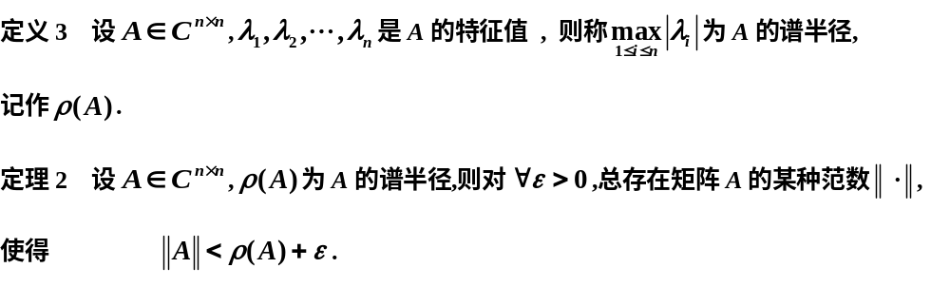
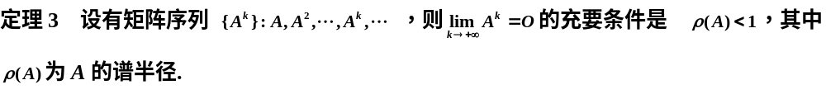

Slide 30
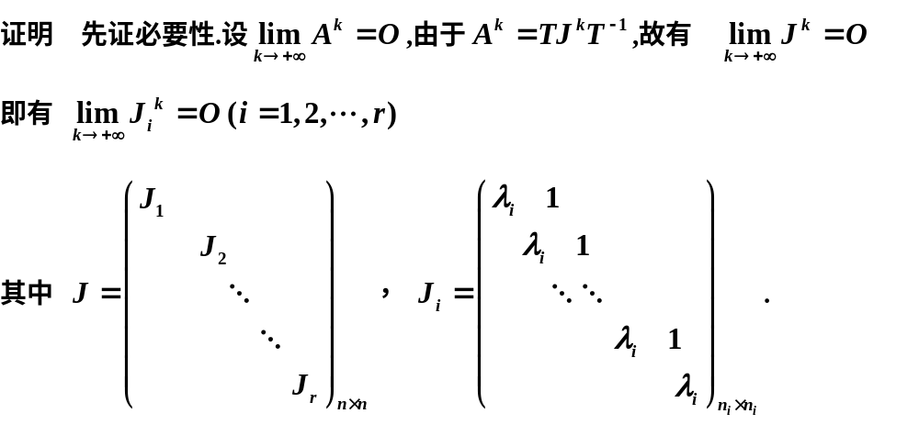


Slide 31


